Slide 1
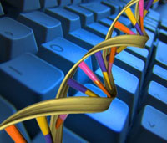
Molekulová dynamika a její využití při studiu efektu mutací
Notes:
<number>
<number>

Slide 2
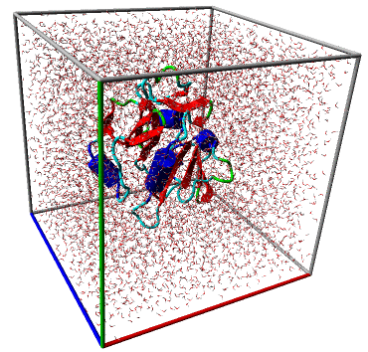
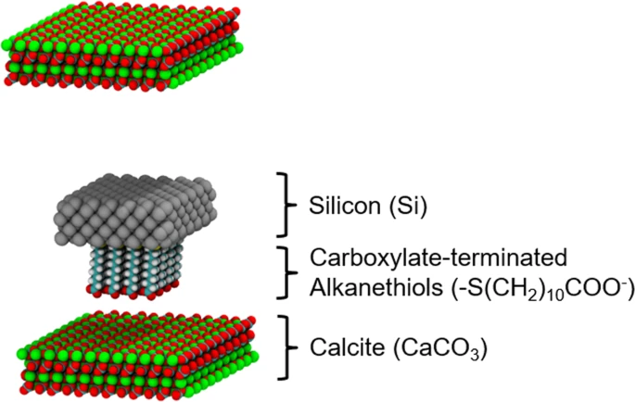
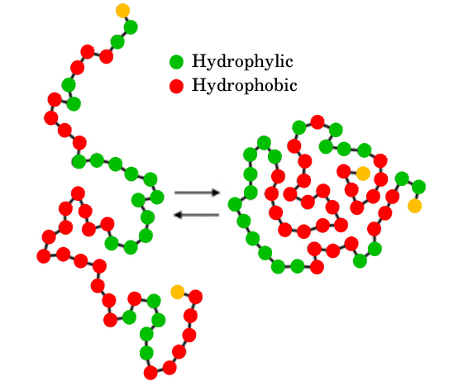
Molekulová dynamika
Forma počítačové simulace, kde atomy vzájemně interagují po daný časový interval na základě aproximací fyzikální chemie.
Původní záměr MD:
oblast teoretické fyziky 50. léta 20. stol.
(Alder and Wainwrigh, studium tuhých koulí)
Alder, B. J. and Wainwright, T. E. J. Chem. Phys. 27, 1208 (1957)
Alder, B. J. and Wainwright, T. E. J. Chem. Phys. 31, 459 (1959)
Současnost:
1. Materiálové vědy a nanotechnologie:
fyzikální vlastnosti nano-systémů
2. Biovědy: Studium konformačních změn
molekul (foldování), určení termodynamických veličin,
studium elasticity molekul, interakce DNA-protein,
protein-léčivo, určené vazebné energie
3. Refinement Xray a Nmr struktur,
Notes:
<number>
<number>

Slide 3
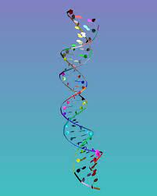
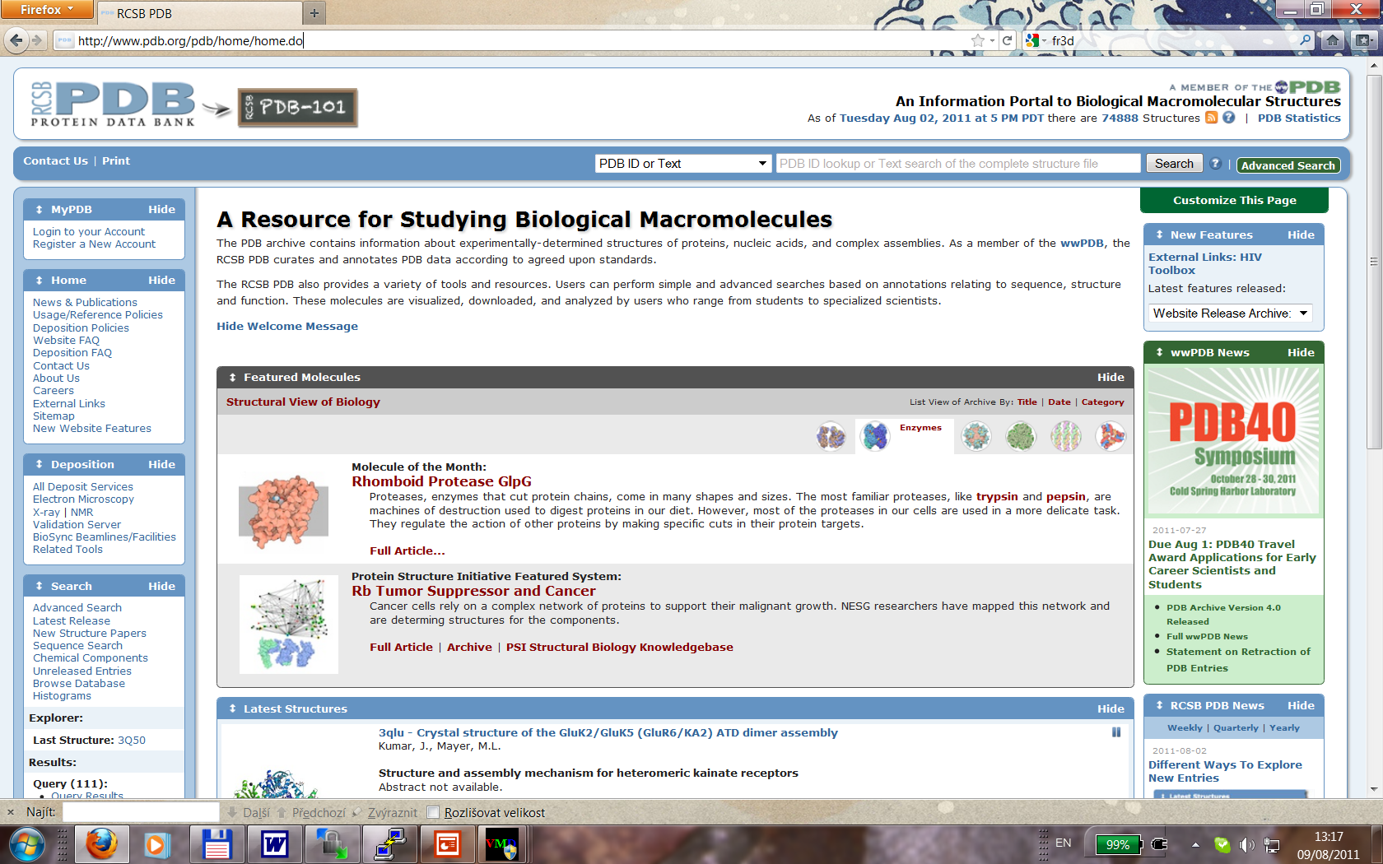
Vstupem do simulace je 3D struktura
PDB databáze: archiv 3D struktur
Notes:
<number>

Slide 4
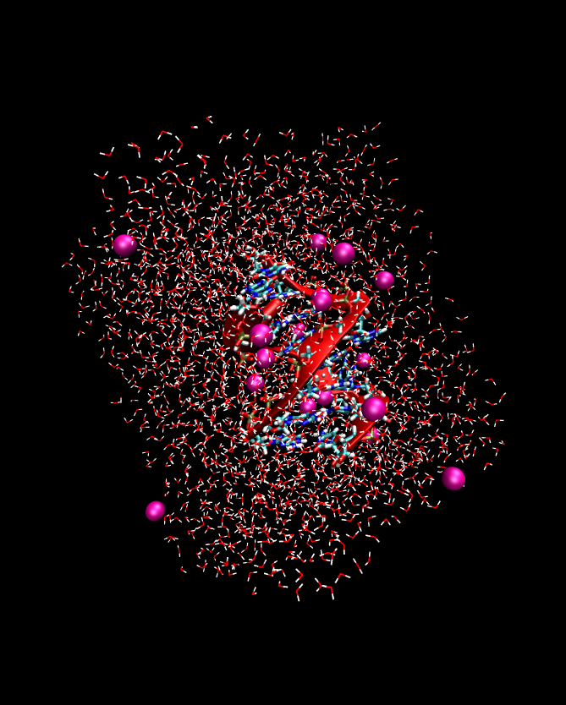
Stavění modelu pro simulace: molekula + ionty + voda
Simulace na klastrech,
Analýzy na lokálních PC.
Notes:
<number>

Slide 5
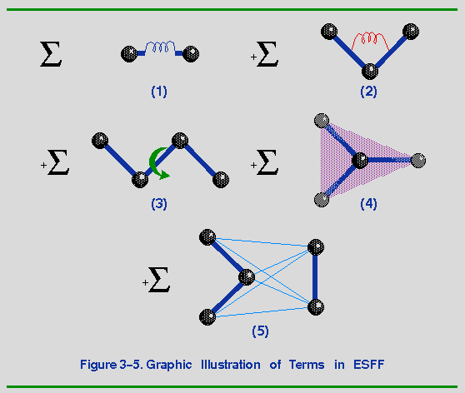
Systém je popsán pomocí silového pole:
V(r) = ΣKb(b−b0)²
+ΣKθ (θ −θo)²
+ Σ(Vn/2)(1+cos[nφ −δ]
+ Σ (A_{i} j/r¹² _{i j} )−(B_{i} j/r⁶ _{i j})
+(q_{i}q_{j}/r_{i j})
harmonický potenciál chem. vazeb
harmonický, determinuje změny vazeb.úhlů
periodický potenciál pro torzní úhly
Van der Waals člen –Lennard-Jones p.
Elektrostatická interakce
Derivace potenciální energie podle souřadnic atomů
Komplexní systémy MD není možné řešit analyticky
Integrace Newtonových pohyb rovnic se řeší numericky..
Metoda konečných diferencí … rešení v čase t+δt
Forces: Fi = -∇ V(r)
Fi= mai = m d2r/dt2
vývoj
vývoj
vývoj
1fs
2fs
3fs
Fi
Fi
Fi
Fi
Notes:
<number>

Slide 6
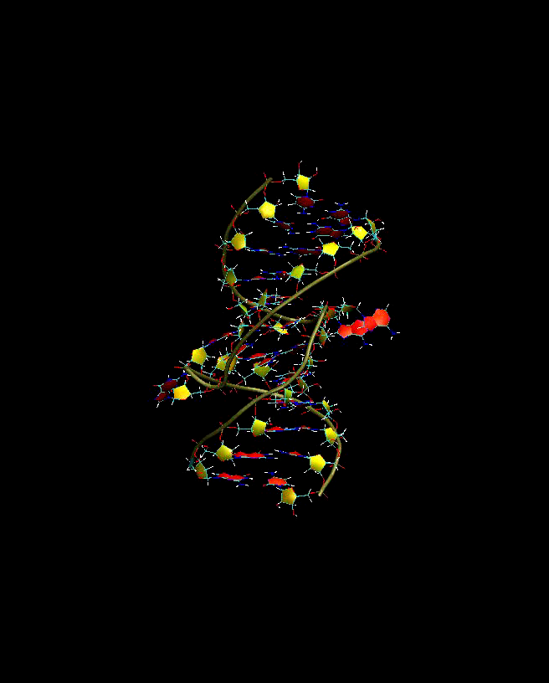
Studium termodynamických
veličin, H, S, G
Studium interakace s ionty,
vodou, ligandem
Studium flexibility a
elasticity molekuly
Studium dynamiky
párů bázi
nebo
aminokyselin /mutací
Notes:
<number>

Slide 7
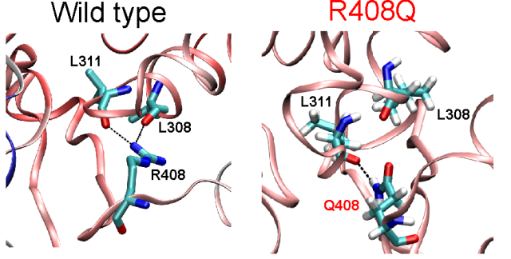
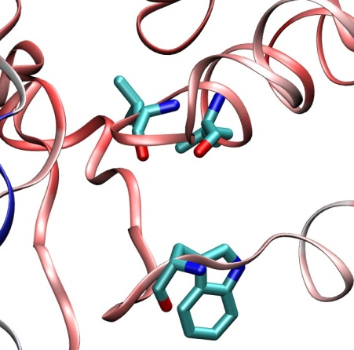
Příklad: Využití MD při studiu PAH mutací
Non-PKU HPA/mild PKU
R408W
Notes:
<number>

Slide 8
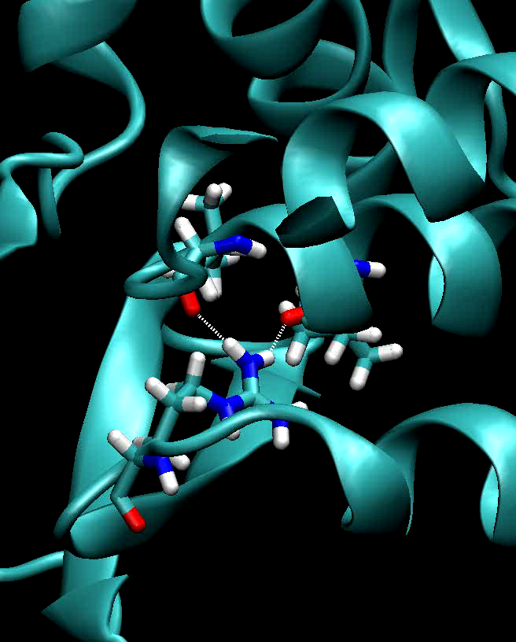
Notes:
<number>
<number>

Slide 9
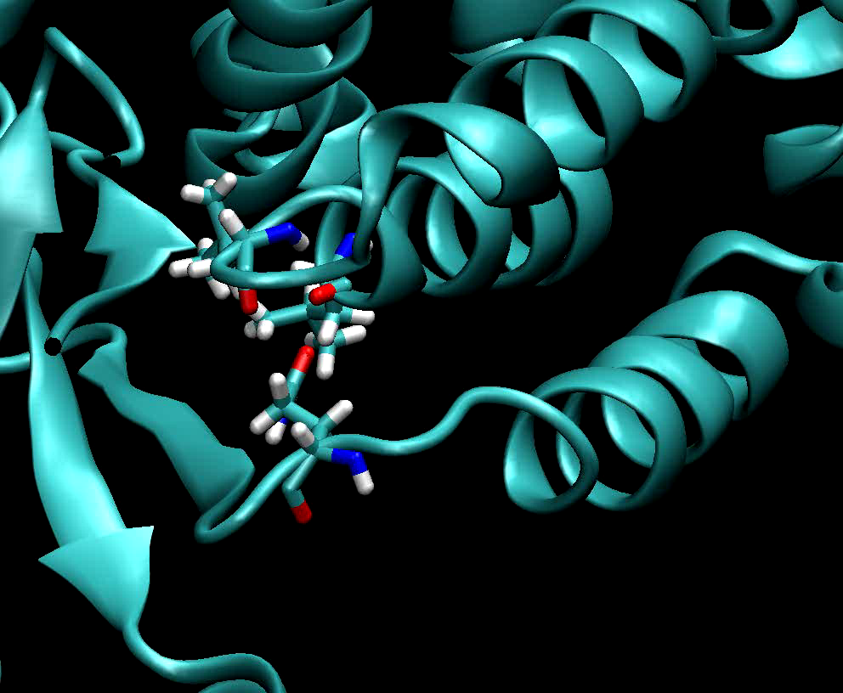
Notes:
<number>

Slide 10
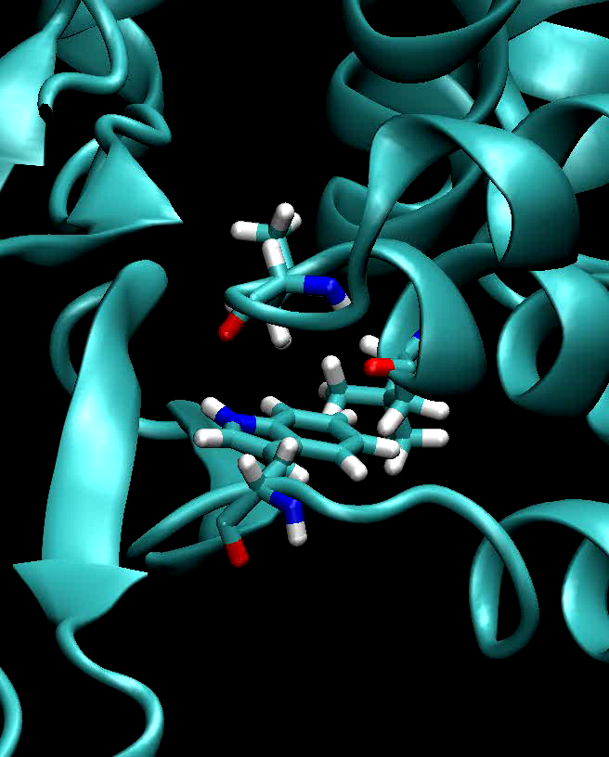
Notes:
<number>

Slide 11
Missense mutací způsobují misfolding
Notes:
<number>

Slide 12
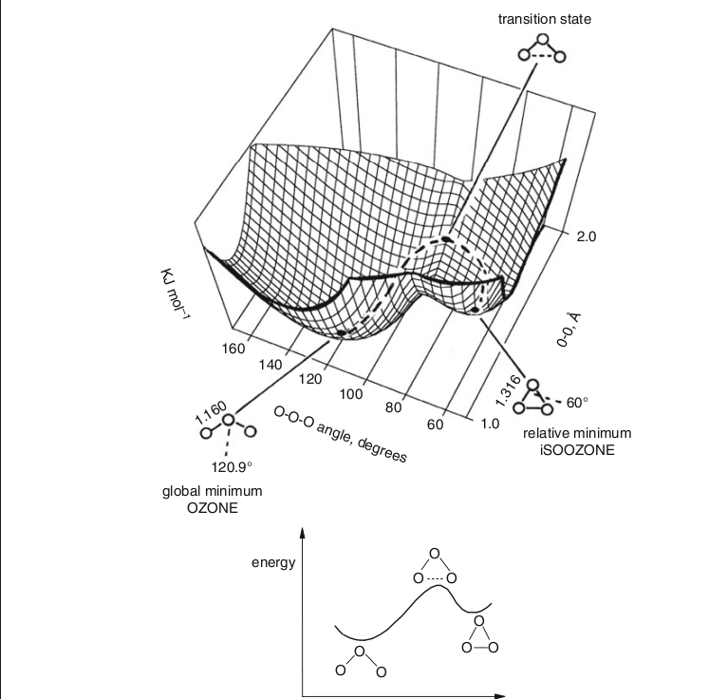
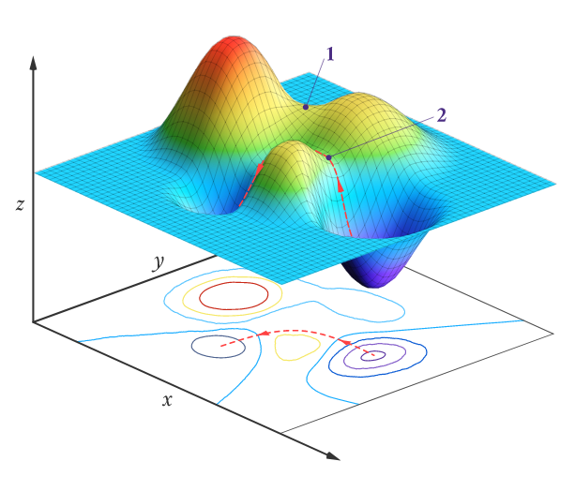
PES - potential energy surface
Závislost energie na geometrii
Notes:
<number>

Slide 13
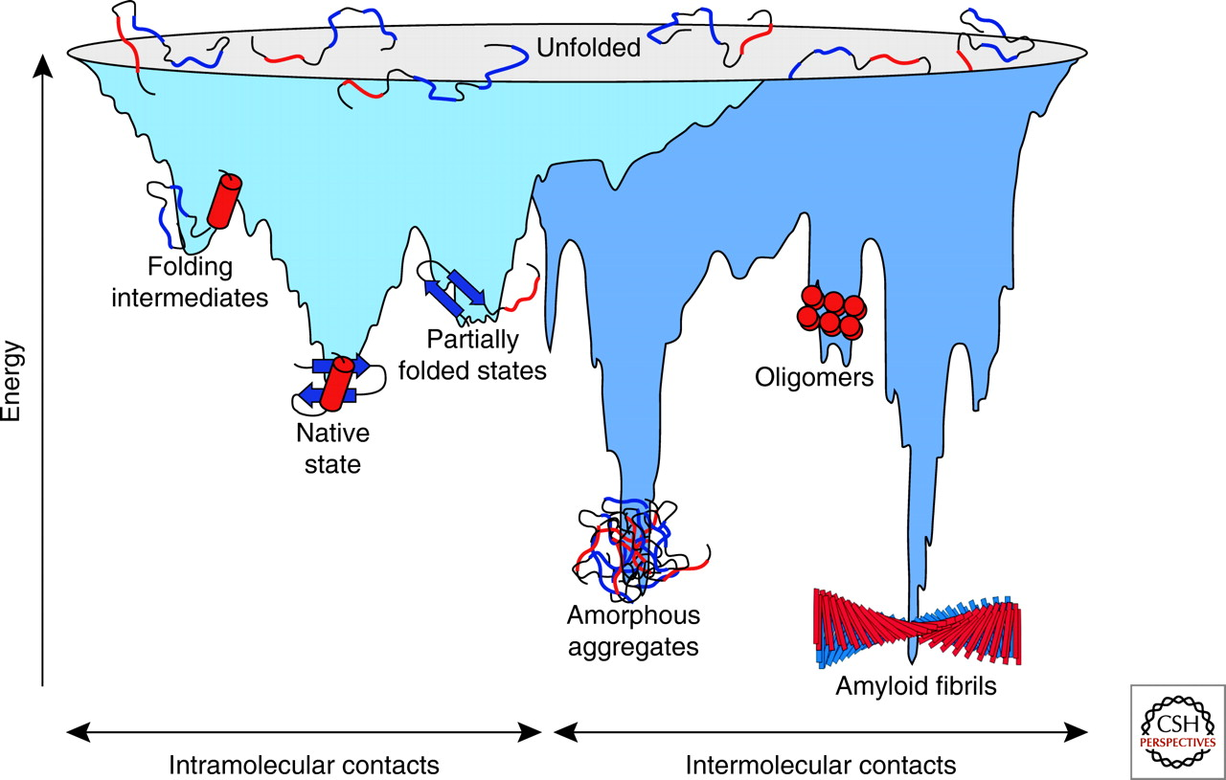
Protein folding
Energy state of protein folding under physiological and misfolding conditions.
Seeking lower energy levels and
more stability, unfolded proteins
have a tendency to aggregate.
Vabulas R M et al. Cold Spring Harb Perspect Biol 2010;2:a004390
Notes:
<number>

Slide 14
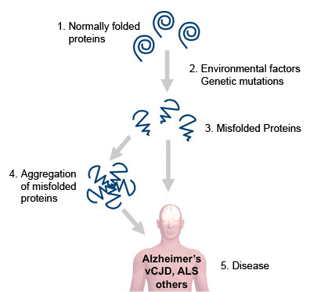
Vznik amyloiních struktur
Propagace konformačních změn – Patologicky konformovaný protein indukuje změnu konformace i u normálně konformovaného proteinu.
Tento mechanismus se uplatňuje především u prionových onemocnění.
Selhání proteolytického procesu – Proteolytický proces chybně konformovaného proteinu může proběhnout nestandardně a zbyde špatně
degradovatelný proteinový zbytek. Tento mechanismus se uplatňuje např. v patogenezi Alzheimerovy choroby.
Mutace genu pro prekurzorový protein – V některých případech je patologická konformace
způsobena zárodečnou mutací v genu. Jde o případ dědičných amyloidóz.
Nadprodukce – Přílišná produkce fyziologického proteinu může sama o sobě zvýšit riziko vzniku kondenzačních
jader amyloidových fibril. Podílí se na patogenezi zejm. lokalizovaných amyloidóz.
Porucha kontroly kvality sestaveného proteinu.
Příklad:

Slide 15
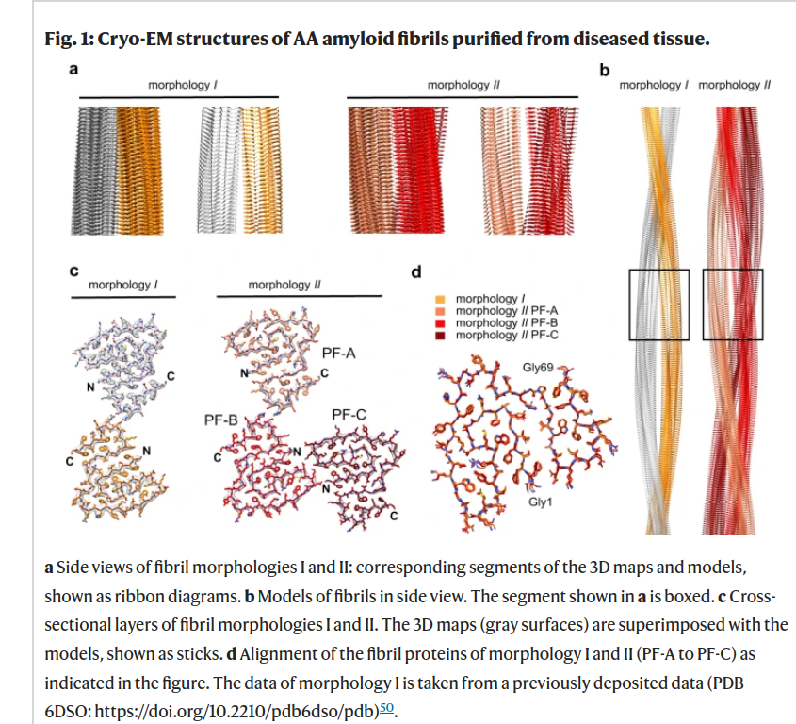
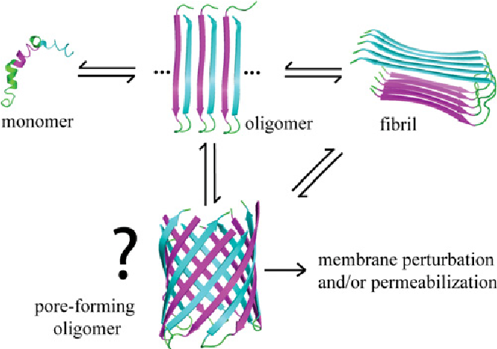
Antiparallel beta-sheet: a signature structure of the oligomeric amyloid beta-peptide.
Amyloidní fibrily: strukturované agregáty
nerozpustné, buňka je nedegraduje
Během formování amyloidu se
α-helixy mění na β-skládané listy
Aβ způsobuje neuorotoxicitu, ničí
neuronové buňky
Notes:
<number>

Slide 16
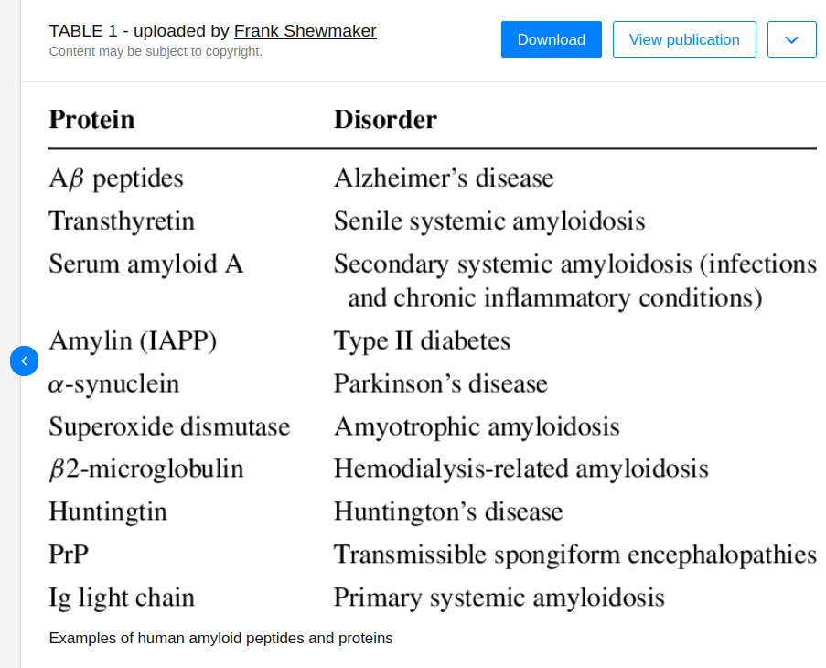
Strukturní mutace vedoucí k misfolding
Misfolded protein = ne-nativní špatně sbalená proteinová struktura
Až ½ lidských onemocnění je způsobena špatným sbalením proteinů,
patří sem i mutace v p53.
Notes:
<number>

Slide 17
Amyloidy mohou vznikat z různých proteinů a mohou se kumulovat v různých
tkáních (ledviny, srdce, střeva, játra, kůže..)
Nejsou metabilizovány a odbourávány z těla, takže je jen otázkou času kdy
začnou narušovat funkci orgánů.
Důvod toxicity amyloidních struktur??
Agregáty se začleňují do membrány a depolarizují ji dochází ke změně akčního
potenciálu.
Důsledkem je programovaná smrt buňky (apoptóza) nebo nekróza, která může
vést k zánětlivým reakcím.
Notes:
<number>

Slide 18
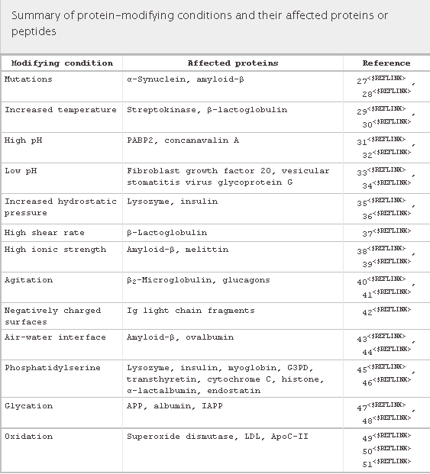
K misfolding může dojít z různých důvodů
Notes:
<number>

Slide 19
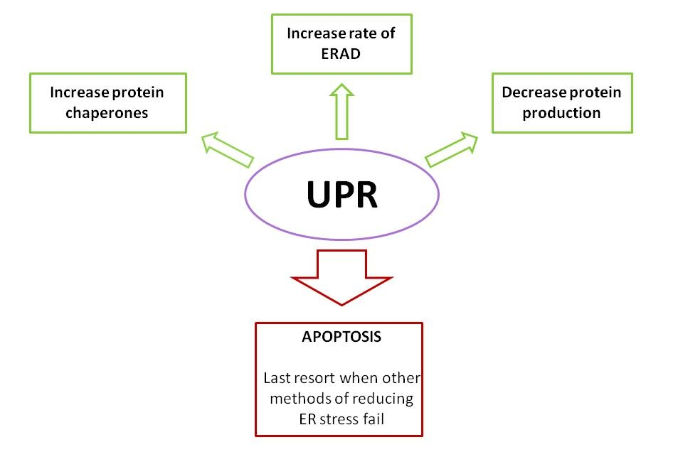
Přítomnost misfodovaných proteinů indukuje záchrané akce
Notes:
<number>

Slide 20
Chaperony: (heat shock or stress proteins)
Klasifikace:
Podle molekulové hmotnosti (kDa):
(Hsp40, Hsp60, Hsp70, Hsp90, Hsp100 and the so-called small Hsps)
Podle mechanismu účinku:
Foldázy - HSPP60, HSP70, HSP90 foldování pomocí ATP
(mají ATP-azovou doménu a substrátovou)
Holdázy – HSP40, HSP33 nevyužívají ATP
Notes:
<number>
<number>

Slide 21
Funkce chaperonů za normálních podmínek
(není přítomen buněčný stres)
Chaperony asistují při foldování řady velkých proteinů, (např tubulin nebo aktin),
kde stabilizují přechodné intermediáty, čímž umožňují vznik správné konformace.
Při foldování z jednoho stavu do druhého, u těchto proteinů, existují velké
energetické bariéry
Další funkce: asistence při transportu a proteolytické degradaci
Notes:
<number>

Slide 22
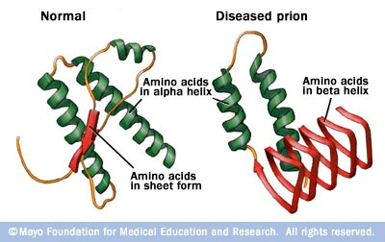
Mechanismus účinku chaperonů u misfolded proteins
Chaperony váží hydrofóbní místa unfoldovaného proteinu
(samotná vazba zabraňuje agregaci neboť stíní hydrofóbní místa)
Uvolněná E z vazby ch-p se využije na narušení vazeb v misfodovaném proteinu, což umožní nové přeskládání nebo využívá E z ATP-hydrolýzy ve své ATP-azové doméně
Chaperon se váže cyklicky a různě na misfoldované proteiny umožňuje znovu sbalení = iterative anealing
Transfer entropie – neuspořádaný chaperon se vazbou uspořádá
a naopak misfoldovaný protein se rozbalí
Při foldování mohou vzniknout tzv. dead-end konformace, které se již nedají
pomocí chaperonů přeskládat do funkční struktury.
Notes:
<number>

Slide 23
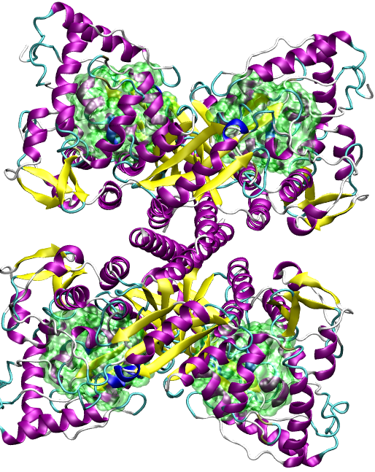
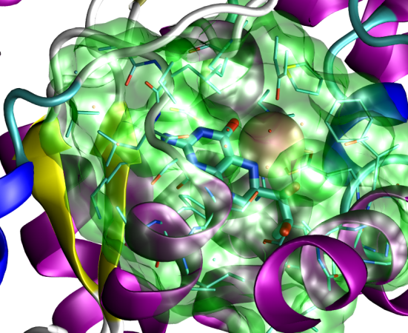
Terapie – protein misfolding diseases
Využití protilátek k blokování proteinových agregátů
výroba farmakologických nebo chemických chaperonů (malé molekuly)
L-Phe L-Tyr
Někteří pacienti dobře reagují na podání
tetrahydrobiopterinu (BH4), který je přirozeným
kofaktorem PAH a který působí jako farmakolo-
gický „chaperone“. BH4 zvyšuje termální stabilitu
a ochranu proti proteolytické degradaci a oxi-
dační inaktivaci mutovaného proteinu,
BH4
Fe³⁺
Phenylalanine hydroxylase
onemocnění: Hyperphenylalaninemia (fenylketonurie) recesivní
Př:
Aktivní místo
Notes:
<number>
<number>

